Slide 1

计量地理学上机
实验七
层次聚类分析—R型聚类

Slide 2
一、聚类的概念
聚类分析：聚类分析是对样品或变量进行分类的一种多元统计方法，目的在于将相似的事物归类。聚类分析并不是一种纯粹的统计技术，其方法基本上与分布理论和显著性检验无关，一般不用于从样本推断总体研究。
聚类是将某个对象集划分为若干组的过程，使得同一个组内的数据对象具有较高的相似度，而不同组中的数据对象是不相似的。相似或者不相似的定义基于属性变量的取值确定，一般就采用各对象间的距离来表示。

Slide 3
在聚类分析中，通常我们将根据分类对象的不同分为Q型聚类分析和R型聚类分析两大类。
Q型聚类：当聚类是要把所有的观测记录（cases）进行分类时，它把性质相近的观测分在同一个类，性质差异较大的观测分在不同的类，这称之为Q型聚类。
R型聚类：当聚类把变量（variables）作为分类对象时，称之为R型聚类。这种聚类用在变量数目比较多、且相关性强的情形，目的是将性质相近的变量聚为同一个类，并从中找出代表变量，从而减少变量个数已达到降维的效果。
Notes:
Q型聚类就是对样品个体进行聚类，R型聚类是指对指标变量进行聚类！

Slide 4
为了进行聚类分析，首先我们需要定义样品间的距离。
常见的距离有 ：① 绝对值距离 ② 欧氏距离 ③ 明科夫斯基距离 ④ 切比雪夫距离
聚类的几种方法：
（1）直接聚类法
先把各个分类对象单独视为一类，然后根据距离最小的原则，依次选出一对分类对象，并成新类。如果其中一个分类对象已归于一类，则把另一个也归入该类；如果一对分类对象正好属于已归的两类，则把这两类并为一类。每一次归并，都划去该对象所在的列与列序相同的行。经过m-1次就可以把全部分类对象归为一类，这样就可以根据归并的先后顺序作出聚类谱系图。
Notes:
Q型聚类就是对样品个体进行聚类，R型聚类是指对指标变量进行聚类！

Slide 5
（2）最短距离聚类法
最短距离聚类法，是在原来的m×m距离矩阵的非对角元素中找出 ，把分类对象Gp和Gq归并为一新类Gr，然后按计算公式 计算原来各类与新类之间的距离，这样就得到一个新的（m－1）阶的距离矩阵；再从新的距离矩阵中选出最小者dij，把Gi和Gj归并成新类；再计算各类与新类的距离，这样一直下去，直至各分类对象被归为一类为止。
（3）最远距离聚类法
最远距离聚类法与最短距离聚类法的区别在于计算原来的类与新类距离时采用的公式不同。最远距离聚类法所用的是最远距离来衡量样本之间的距离。
Notes:
Q型聚类就是对样品个体进行聚类，R型聚类是指对指标变量进行聚类！

Slide 6
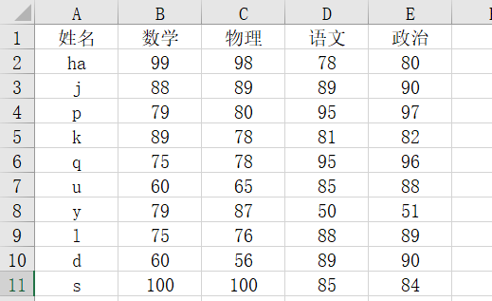
SPSS中的实现
研究问题：对一个班同学的各科成绩进行聚类，分析哪些课程是属于一个类的（聚类依据是四门功课的考试成绩）

Slide 7
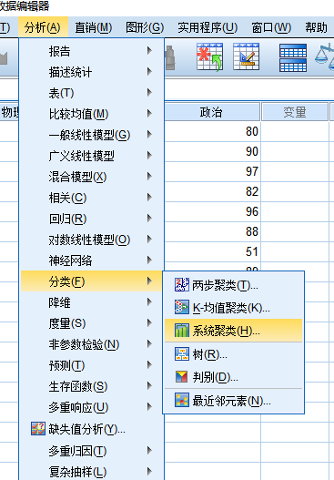
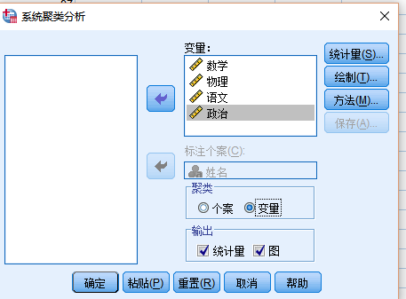
实现步骤
在分析菜单中的分类子菜单中选择系统聚类命令
【个案】代表Q型聚类
【变量】代表R型聚类

Slide 8
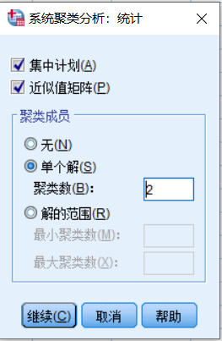
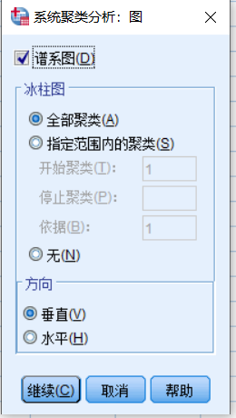
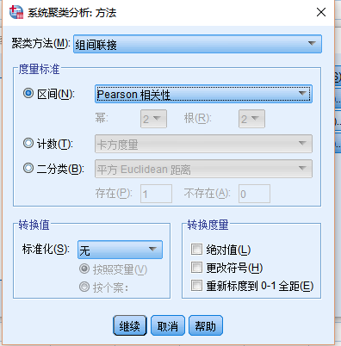
实现步骤
输出谱系图，并纵向输出聚类全过程的冰柱图
谱系图：用于输出树形图，系统表述整个聚类的过程
冰柱图—全部聚类：把聚类的每一步都表现在图中（①优点：可以查看聚类的全过程；②缺点：观测量过多会使图形变得过大）
输出【集中计划表】反映聚类过程
输出【相似矩阵表】反映相关性
采用【组间联接法】进行聚类：使这两类里所有两两配对变量的平均距离达到最小，配对的两个变量要属于不同的类
Pearson相关性度量样本距离
单个解：输出指定聚类个数时的【类成员表】，聚类个数必须大于1，且小于等于参与聚类的观测个数和变量个数（eg：4）。

Slide 9
聚类方法（拓展）
组间联接法：它合并两类的依据是：使这两个类别里所有两两配对观测的平均距离达到最小，配对的两个观测要属于不同的类
组内联接法：它合并的两类的依据是：使两个类别合并后的新类中，所有两两配对观测的平均距离达到最小
最近邻法（最近邻元素）：该方法首先合并最近的或最相似的两个观测，然后用两个类别中的最近点之间的距离代表两个类之间的距离
最远邻法（最远邻元素）：该方法首先合并最近的或者最相似的两个观测，然后用两个类别中的最远点之间的距离代表两个类之间的距离，也成为完全连接法
重心法（质心聚类）：此方法应该与欧氏距离平法一起使用，它先计算各个类别里所有变量的均值，再以这些均值之间的距离代表类别之间的距离
中间距离法（中位数聚类）：它先计算两个类之间所有配对观测的距离，然后取这些距离的中位数代表这两个类之间的距离
瓦尔德法：又称为离差平方和法
Notes:
Q型聚类就是对样品个体进行聚类，R型聚类是指对指标变量进行聚类！

Slide 10
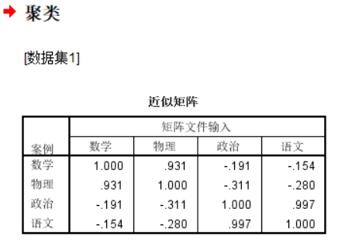
结果和讨论
输出结果：相似矩阵
表中变量之间的距离有正负，是因为在设置变量距离计算公式时选择了Pearson相关分析，相关分析有正负，因此距离就有正负。
【描述】从近似矩阵表中可以看出， 和 两个变量相关系数为 ，可以聚为一类； 和 两个变量相关系数为 ，可以聚为一类。

Slide 11
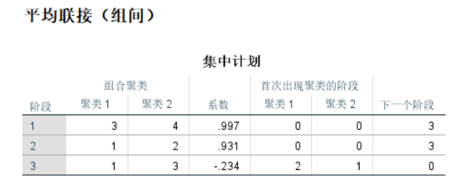
结果和讨论
层次聚类
分析过程表
【描述】
第一行表示：第 个变量和第 个变量首先进行了聚类，变量间的相关系数为 ，这个聚类的结果将在第三步用到
第二行表示：第二步聚类过程中，第 个变量和第 个变量进行了聚类，变量间的相关为 ，这个聚类的结果将在第三步用到
第三行表示，第三步聚类过程中， 和 进行了聚类，之间相关性为-0.234（变量3和变量1的聚类首次出现是在聚类过程的第1阶段和第2阶段，聚类在一起的小类以前面一个来命名该小类）

Slide 12
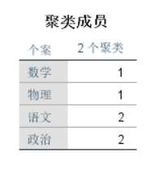
结果和讨论
输出结果：聚类成员
该表格是样本层次聚类分析聚成 类时，变量的类归属情况表
从表格中可以看出，变量 属于第一类，变量 属于第二类，可以看出第一类属于 类（文/理）、第二类属于 类（文/理）。

Slide 13
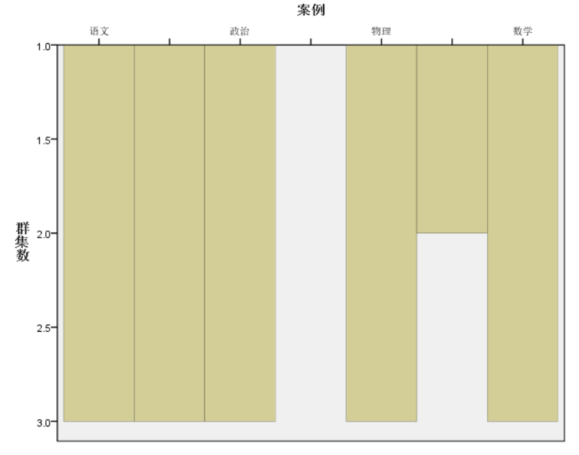
结果和讨论
输出结果：冰柱图（缺点：无法表示样本间的具体距离）
每个待分类变量占据一列，在列与列之间预留分隔列，系统借助分隔列的填充长度说明相邻两列之间的聚类关系。
图中， 和 之间的分隔列基本被填满了，说明这两个变量是非常密切的，属于比较早被聚合的列。 和 之间几乎为空白，说明这两列之间距离较远，是最后才聚合的。

Slide 14
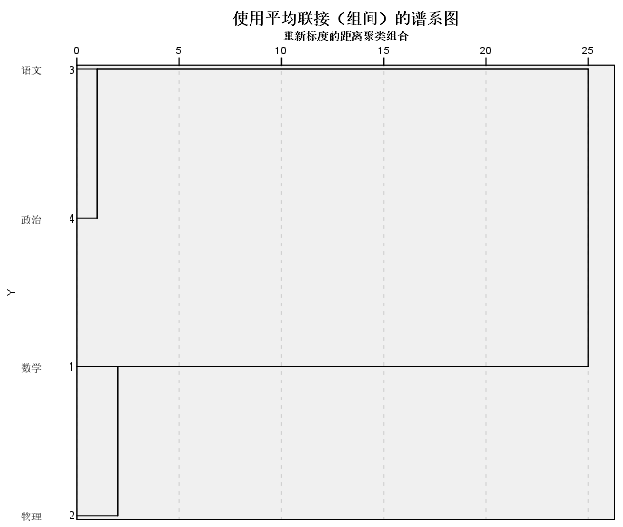
结果和讨论
输出结果：谱系图
从图中可以很直观的看出整个聚类的过程和结果
树状图的左侧纵轴罗列出所有聚类类别，每一条横线，从根系开始就是一类，横线不断合并，类别也高度集中。顶部横轴是各类别的相对距离，是按距离比例重新设定的结果。
由图可知， 和 聚为一类， 与 聚为一类。两类之间的距离较大，说明聚类的效果 。

